Slide 1
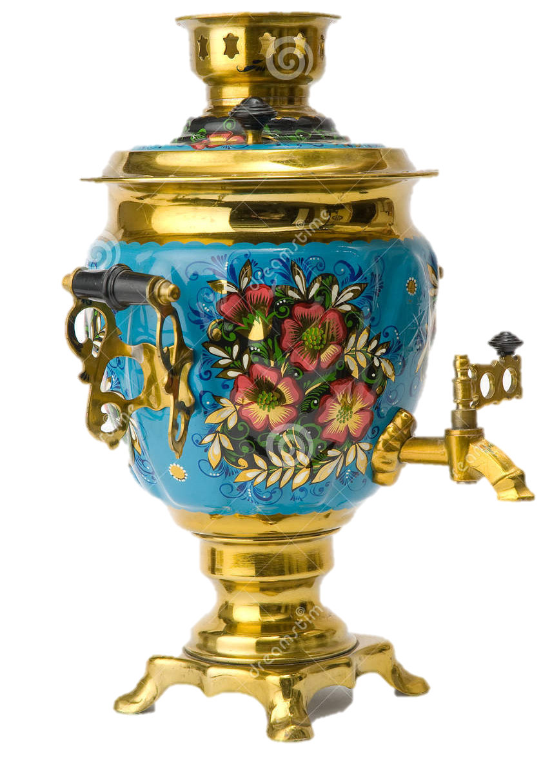

Департамент общего образования Томской области
Областное государственное бюджетное общеобразовательное учреждение
«Школа-интернат для обучающихся с нарушениями слуха»
Русский
самовар
Автор: Моисеева Раиса Ивановна –
учитель высшей квалификационной категории
rimoiseeva@list.ru
г. Томск-2020

Slide 2
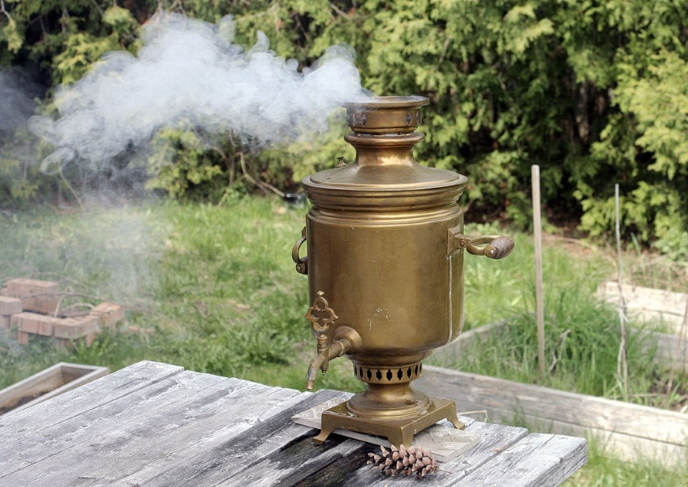
Само-само-самовар на столе красуется…

Slide 3
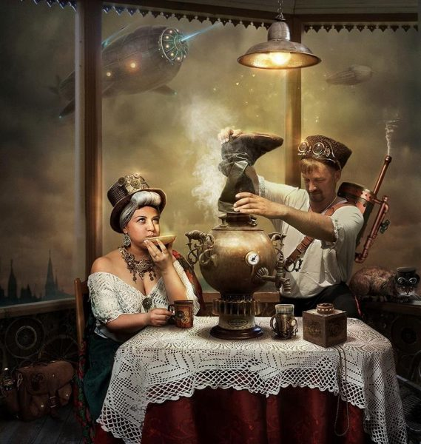
Сапогом его качай, ох, как разгорается!

Slide 4
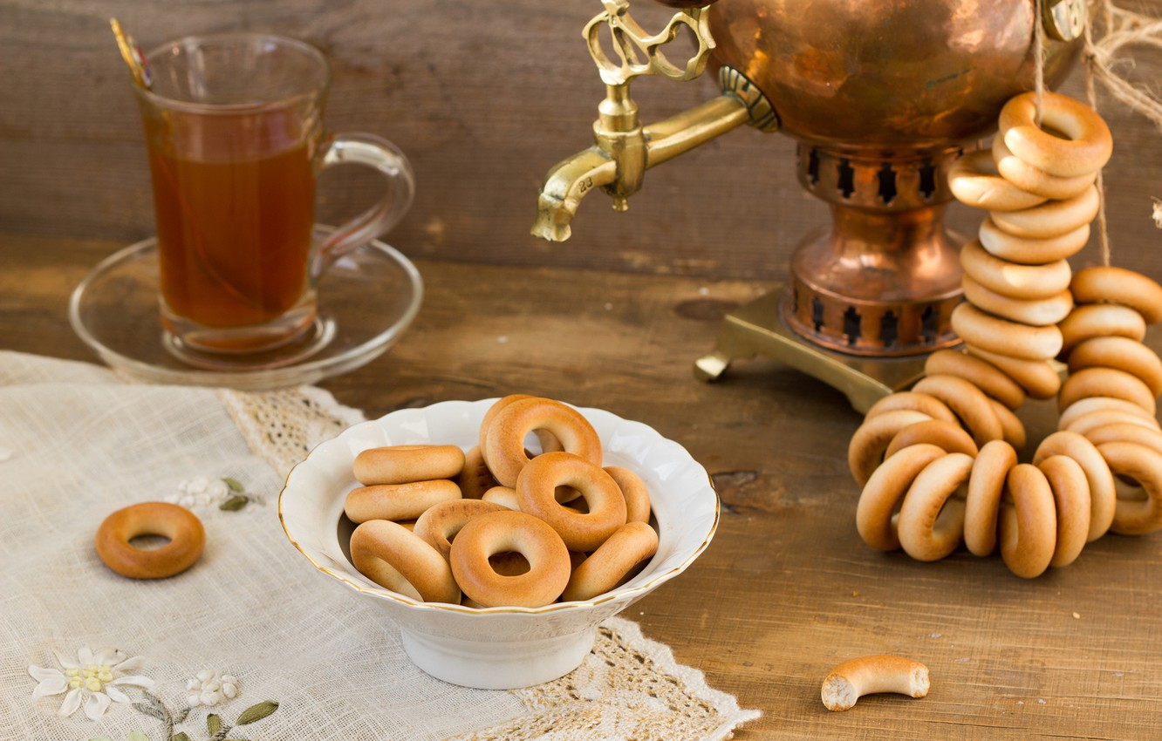
Сушки дед вчера принёс-с чаем-наслаждение!

Slide 5
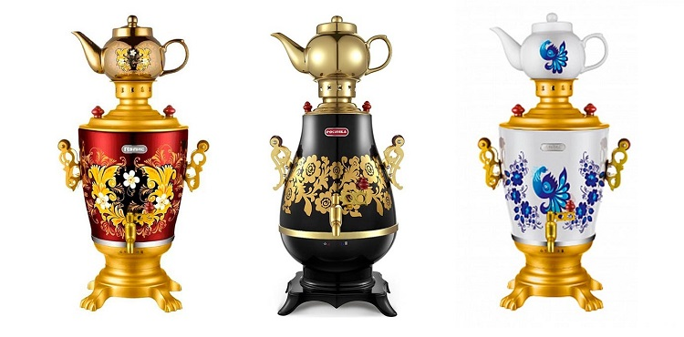
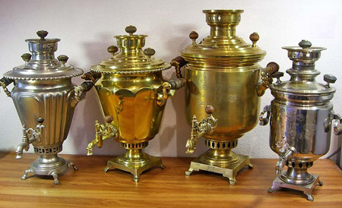
САМОВАРЫ

Slide 6
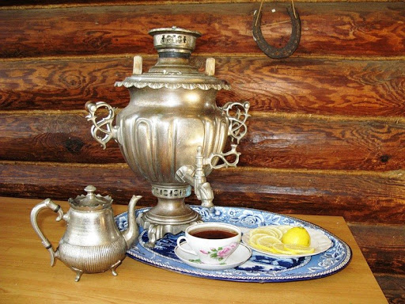
Речевая физминутка
Пых-пых, ар, принесли мы самовар.
Буль-буль, ар, разогрели самовар.
Тумба-тумба, ар, закипел наш самовар.

Slide 7
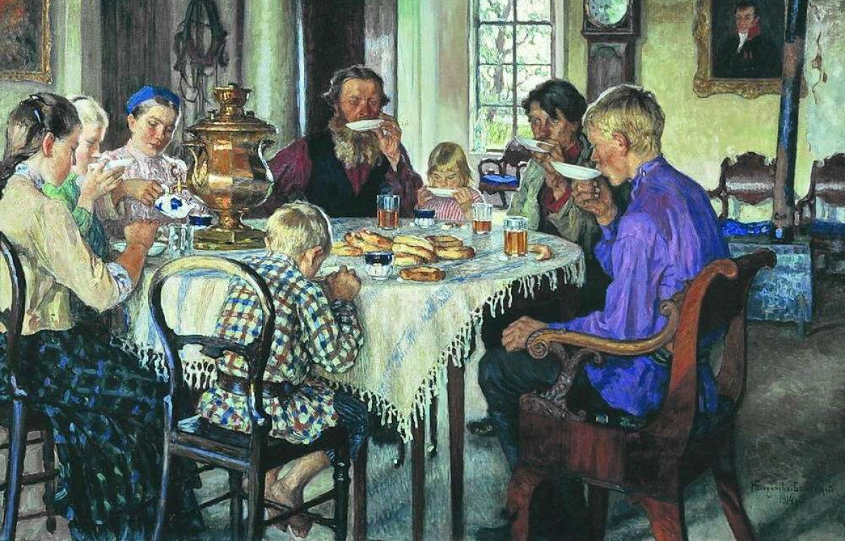
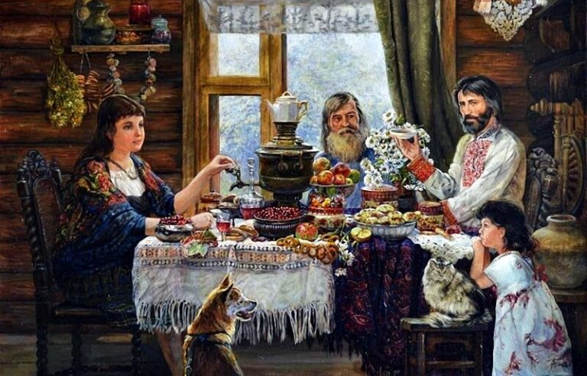
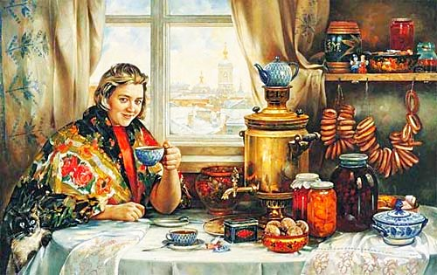
Самовар появился в России 300 лет назад

Slide 8
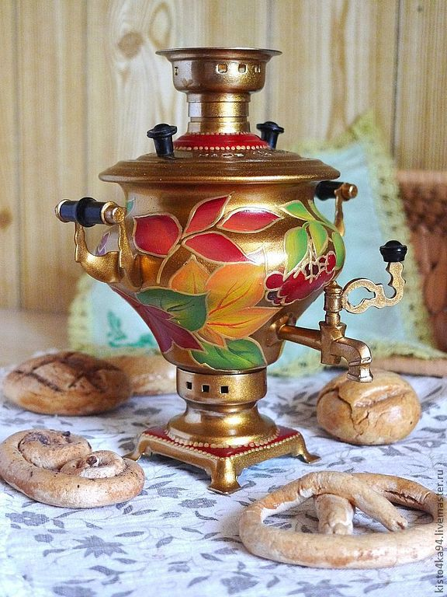
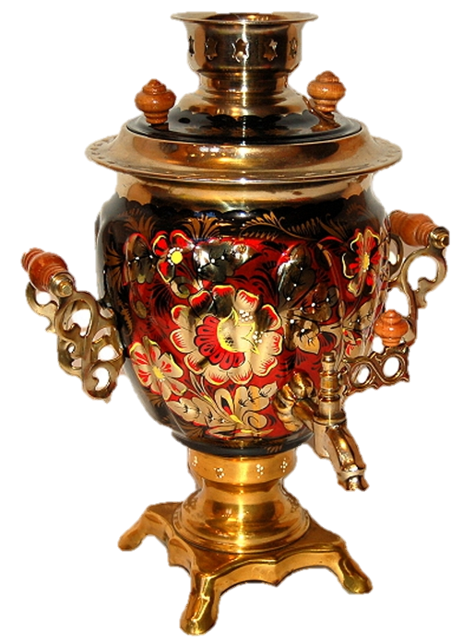
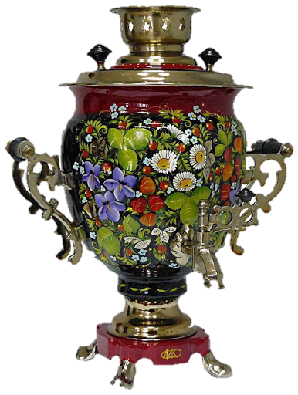
Самовар радует расписными узорами

Slide 9
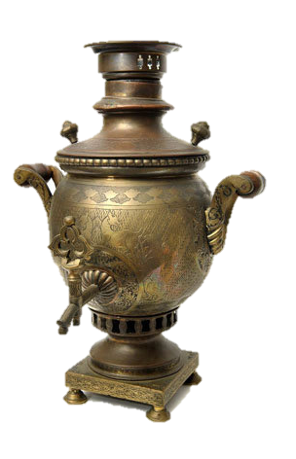
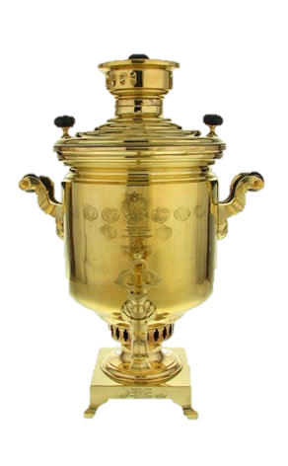
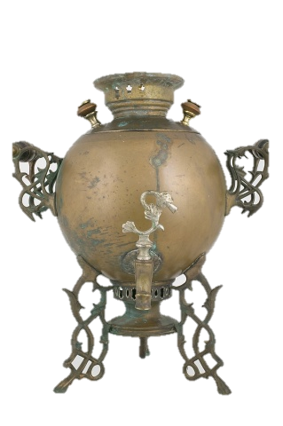
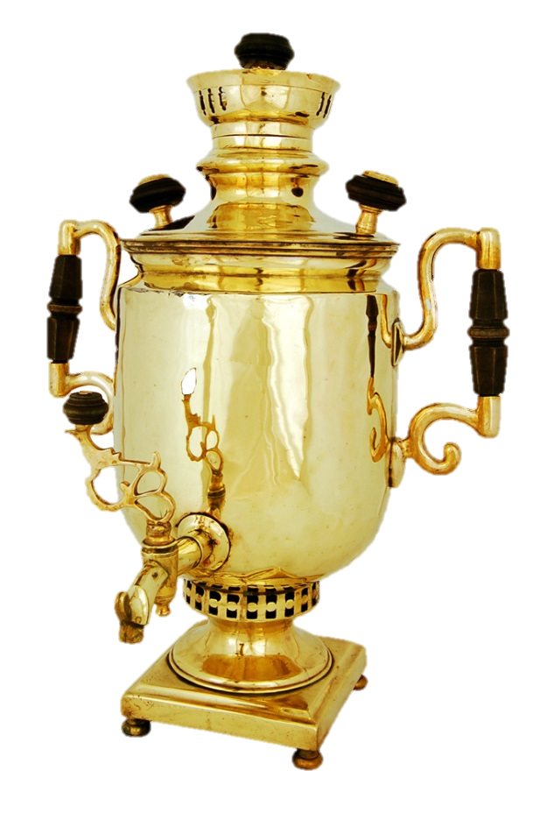
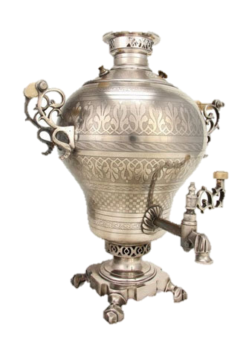
К нам гости пришли, дорогие пришли…

Slide 10
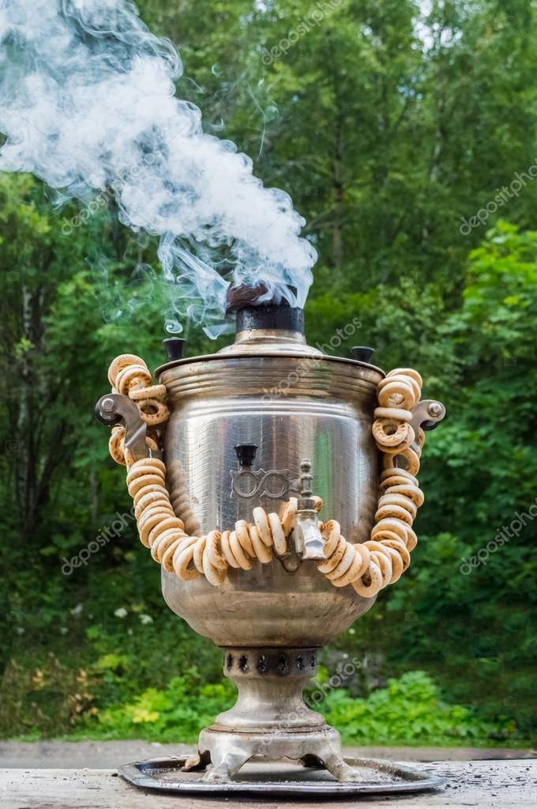

Самовар кипит, самовар бурлит…

Slide 11

Сказка «Самовар» М. Горький

Slide 12
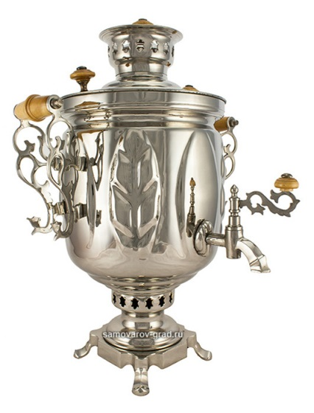
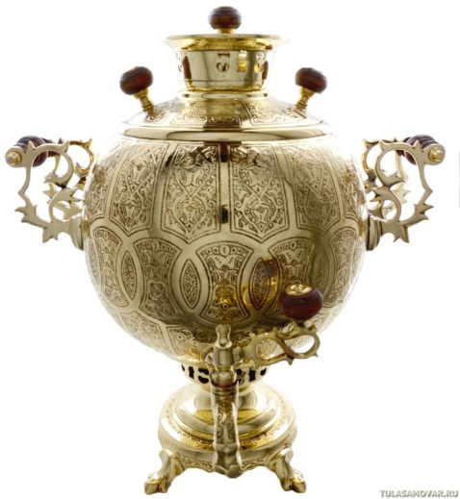
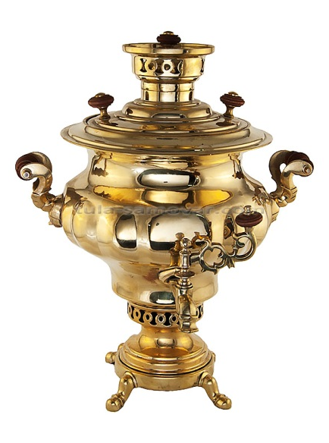
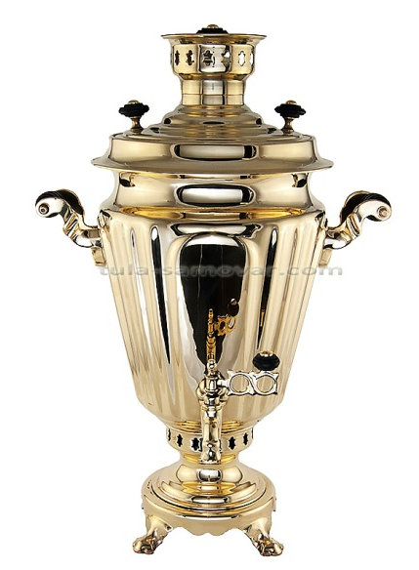
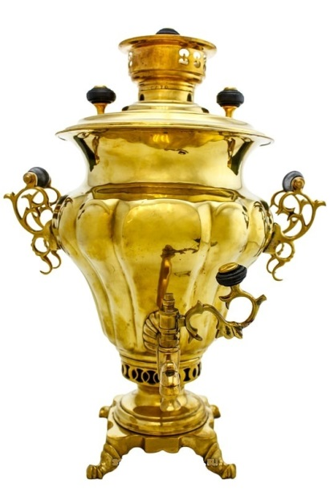
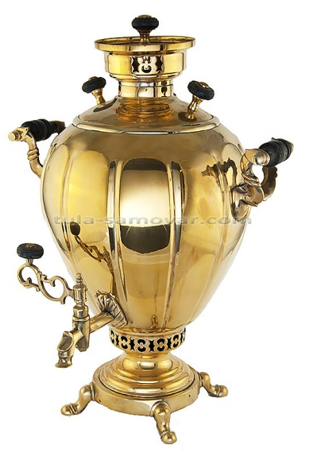
Самовар и его формы
Самовар «Банкой»
Самовар «Шаром»
Самовар «Вазой»
Самовар «Дулей» (грушей)
Самовар «Яйцом»
Самовар «Рюмкой»

Slide 13
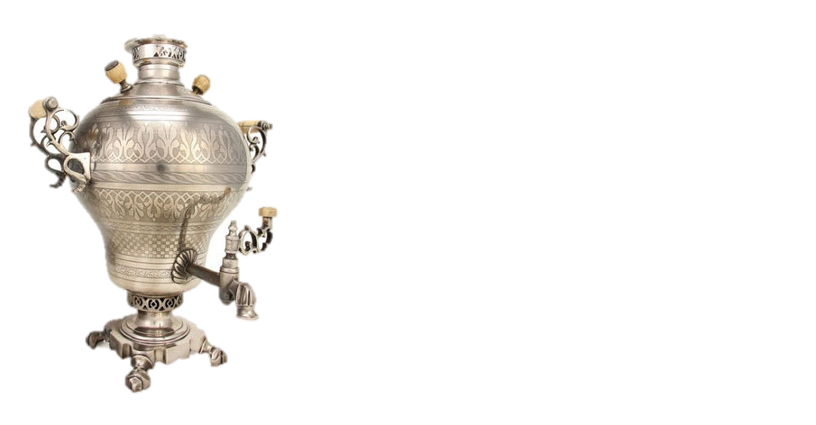
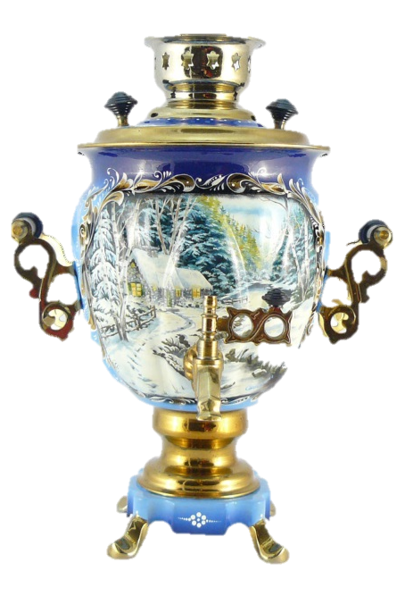
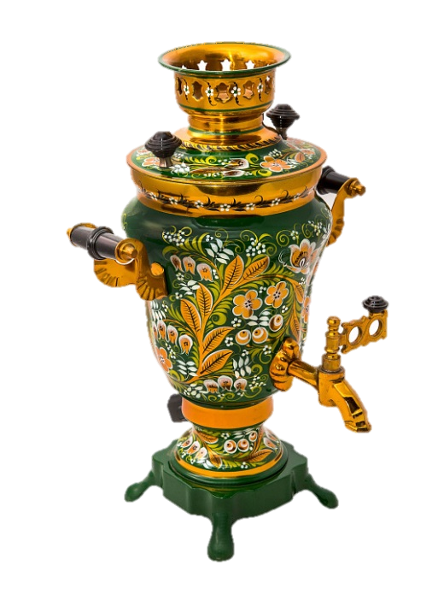
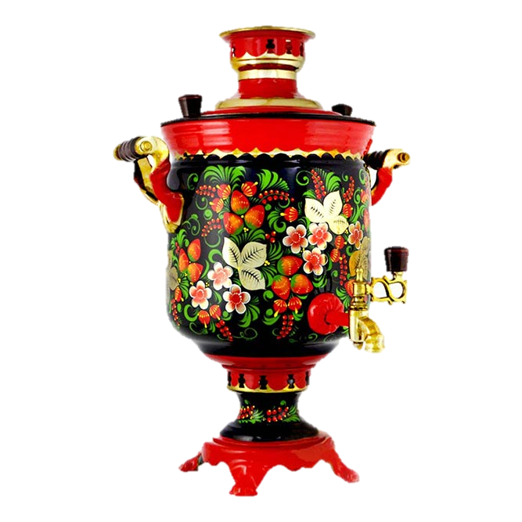
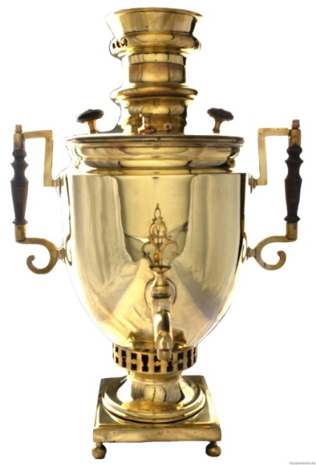
Загадаю - отгадай
САМОВАРЫ
Четыре ноги, два уха, один нос да брюхо.
Сверху дыра и снизу дыра, а в середине огонь да вода.
У носатого у Фоки постоянно руки в боки.
Стоит толстячок, блестит бочок.
Шипит, кипит, всем чай пить велит.

Slide 14
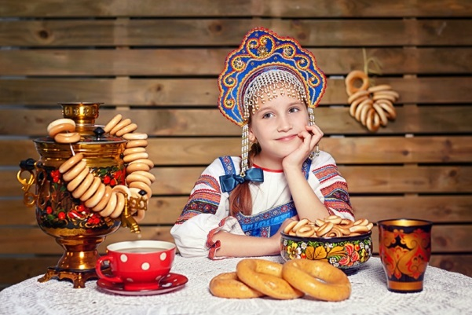
Правила поведения за столом

Slide 15

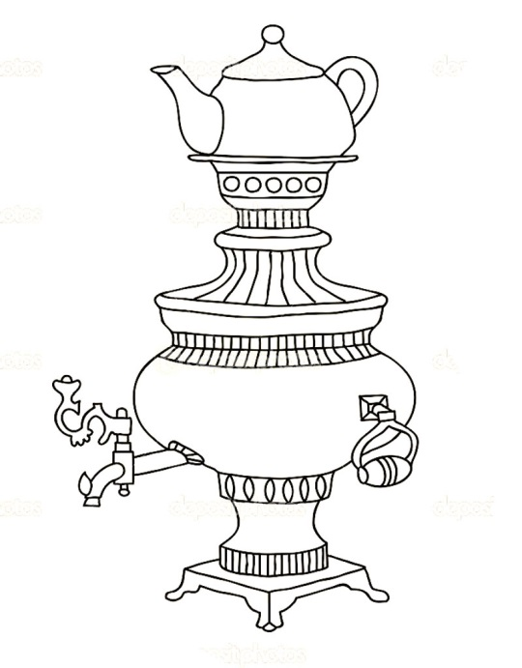
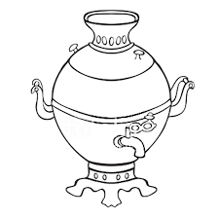
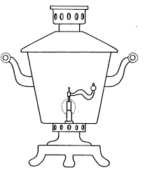

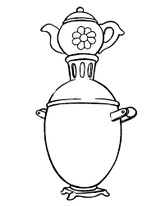
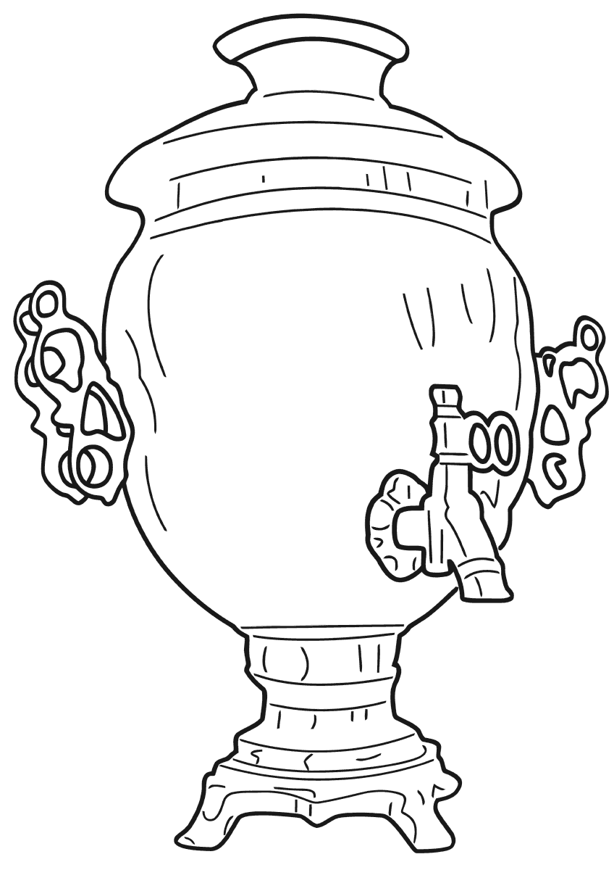
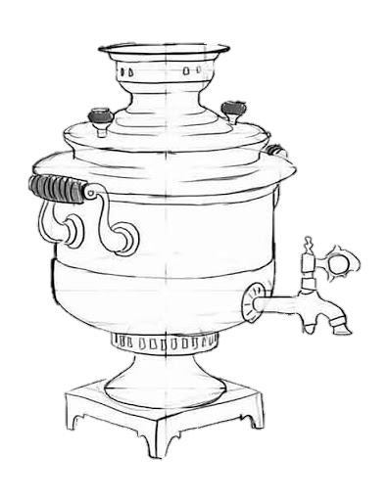
Выбери самовар и раскрась

Slide 16
Интернет-источники
https://www.litres.ru/korney-chukovskiy/muha-cokotuha-7580145/
http://www.numama.ru/blogs/kopilka-detskih-stihov/stihi-pro-samovar.html
https://millionstatusov.ru/stihi/samovar.html
https://stihi-russkih-poetov.ru/tags/stihi-pro-samovar
https://millionstatusov.ru/stihi/samovar.html
http://www.barius.ru/biblioteka/book/904
https://www.tula-samovar.com/stati-o-samovarah/chto-takoe-samovar/
http://gorkiy-lit.ru/gorkiy/proza/rasskaz/samovar.htm
https://moiarussia.ru/istoriya-russkogo-samovara-hochu-znat/
https://moisamovar.ru/index.php?route=information/news&news_id=23
http://samovarov.net/content/kakie-formy-samovara-byvayut
https://vsesamovary.ru/voprosy-o-samovarakh/formy-samovarov/
http://www.samovar-v-tule.ru/catalog/na-drovah-ugljah-zharovoj/item-3202/

